Slide 1
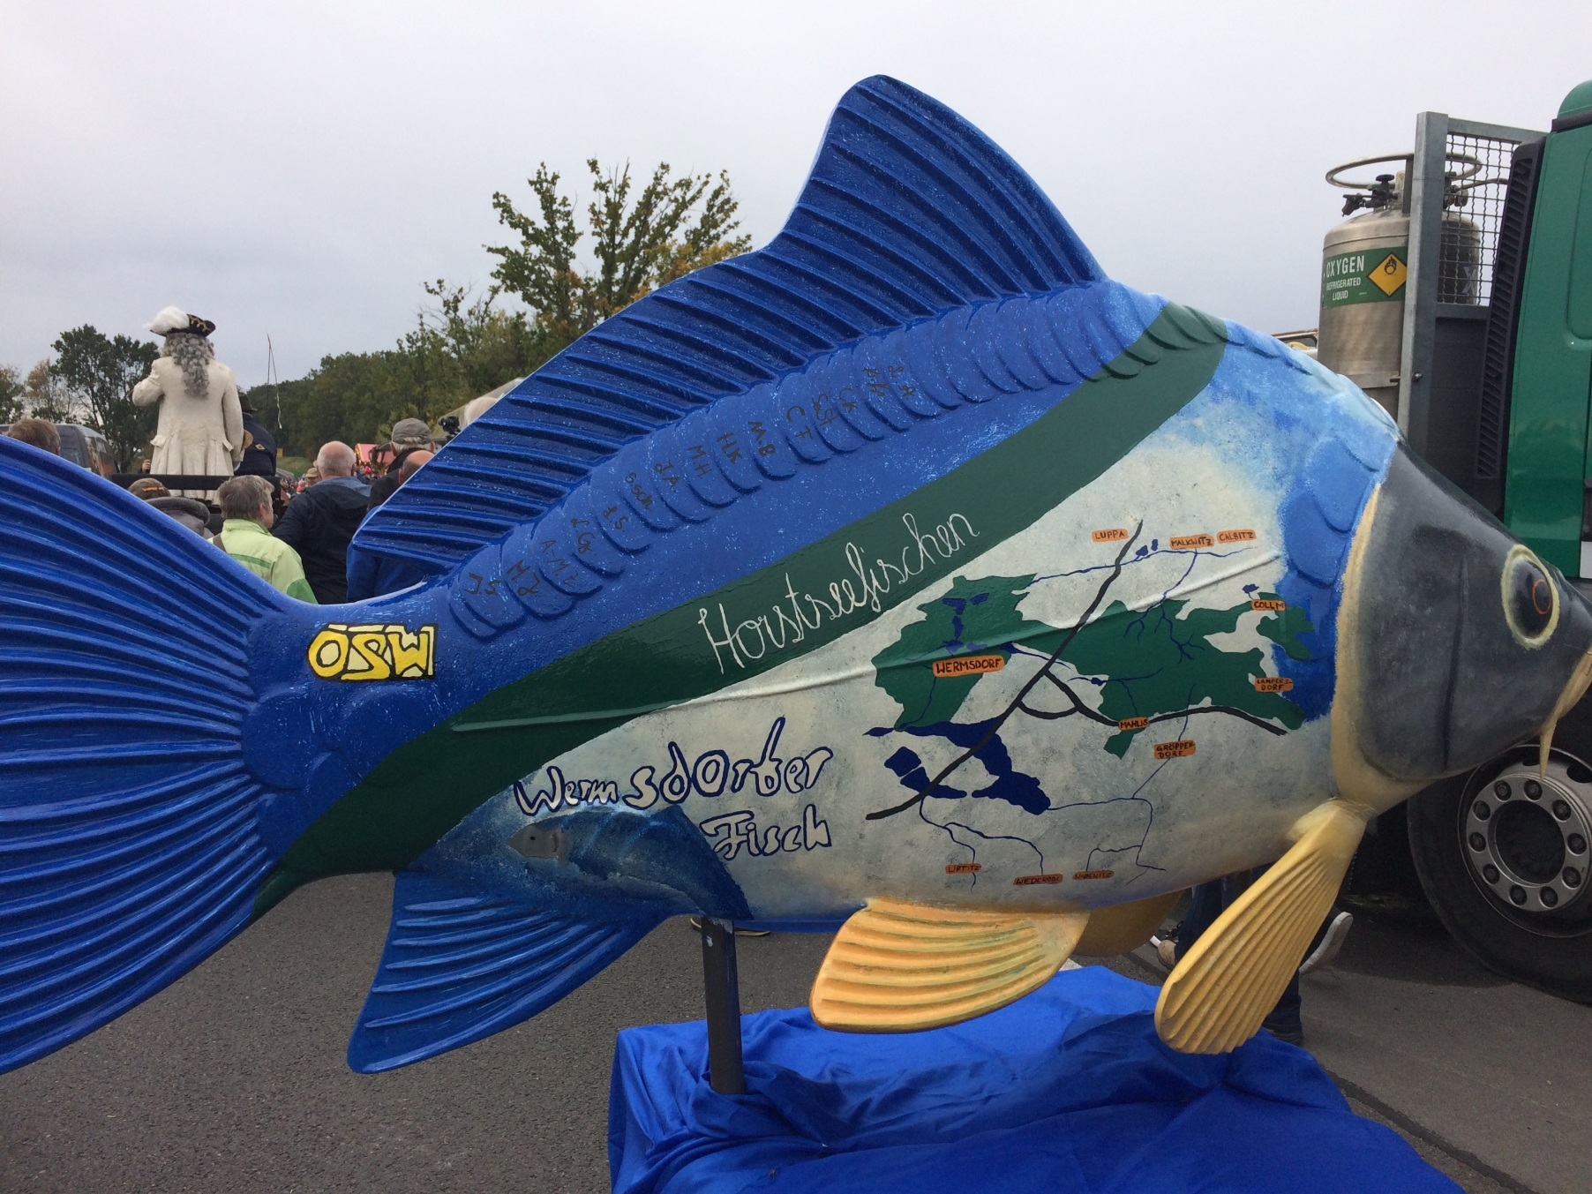
Aktuelle Fragen der Aquakultur und der Fischerei im Freistaat Sachsen
Fachtag Aquakultur und Fischerei
Königswartha 3./4. März 2020

Slide 2
Wolfram Günther
Staatsminister für Energie, Klimaschutz, Umwelt und Landwirtschaft

Slide 3
Aktuelle Fragen der Aquakultur und der Fischerei
Zahlen zur sächsischen Aquakultur 2019
Zahlen zur sächsischen Fischerei 2019
Nationale Rahmenrichtlinie Prädatoren
Nationales Tierwohlmonitoring
Förderung Europäischer Meeres- und Fischereifonds, EMFF
Ausblick 2021 - 2027

Slide 4
Aktuelle Fragen der Aquakultur und der Fischerei
Zahlen zur sächsischen Aquakultur 2019
Zahlen zur sächsischen Fischerei 2019
Nationale Rahmenrichtlinie Prädatoren
Nationales Tierwohlmonitoring
Förderung Europäischer Meeres- und Fischereifonds, EMFF
Ausblick 2021 - 2027

Slide 5
Zahlen zur sächsischen Aquakultur 2019
2012 2013 2014 2015 2016 2017 2018 2019*
Quelle: Statistisches Landesamt des Freistaates Sachsen, *Angaben für 2019 vorläufig

Slide 6
Erzeugung von Fischen in Aquakultur 2019
Quelle: Statistisches Landesamt des Freistaates Sachsen, vorläufige Angaben für 2019

Slide 7
Karpfenerzeugung 2019
Quelle: Statistisches Landesamt des Freistaates Sachsen, *Angaben für 2019 vorläufig

Slide 8
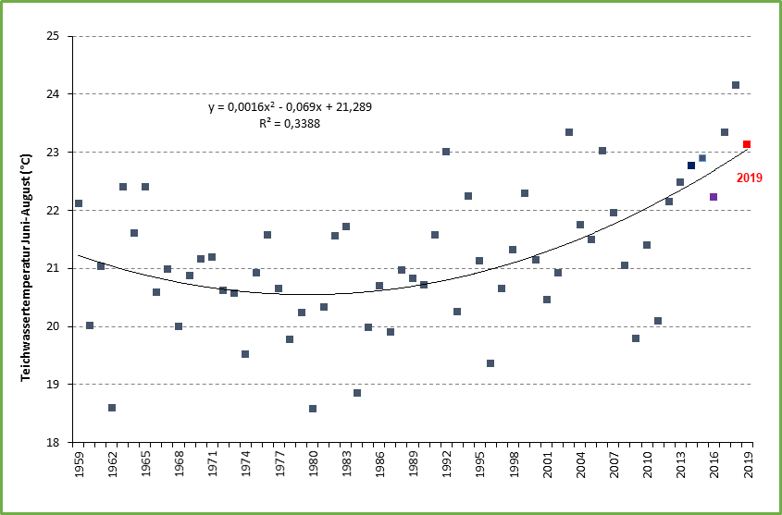
Zahlen zur sächsischen Aquakultur 2019 (Quelle: LfULG, Fischereibehörde)
Mittlere Teichwassertemperatur (10 cm Tiefe) für den Zeitraum Juni bis August von 1959 bis heute (Quelle: LfULG, Referat 76)

Slide 9
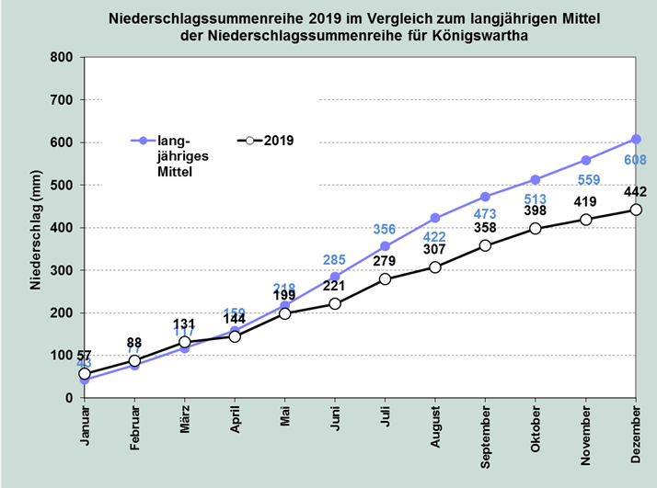
Zahlen zur sächsischen Aquakultur 2019 (Quelle: LfULG, Fischereibehörde)

Slide 10
Entwicklung der Koi-Herpes-Virus Infektionen in Sachsen von 2006 bis 2019 (Quelle: Fischgesundheitsdienst der sächsischen Tierseuchenkasse)

Slide 11
Entwicklung der Koi-Herpes-Virus Infektionen in Sachsen von 2003 bis 2019 (Quelle: Fischgesundheitsdienst der sächsischen Tierseuchenkasse)

Slide 12
Aktuelle Fragen der Aquakultur und der Fischerei
Zahlen zur sächsischen Aquakultur 2019
Zahlen zur sächsischen Fischerei 2019
Nationale Rahmenrichtlinie Prädatoren
Nationales Tierwohlmonitoring
Förderung Europäischer Meeres- und Fischereifonds, EMFF
Ausblick 2021 - 2027

Slide 13
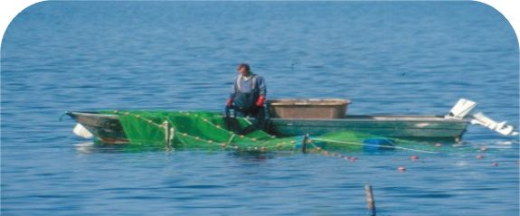
Zahlen zur sächsischen Fischerei 2019

Slide 14
Übersicht über die im Jahr 2019 ausgegebenen und gültigen Fischereischeine (Quelle: Fischereibehörde)
 | Jugend- Fischerei-scheine | Fischerei-scheine | insgesamt
2018 gültig | 4.595 | 72.008 | 76.603
2019 ungültig geworden | 579 | 5.016 | 5.595
2019 ausgegeben | 1.500 | 6.078 | 7.578
Per 31.12.19 gültig | 5.516 | 73.070 | 78.586

Slide 15
Aktuelle Fragen der Aquakultur und der Fischerei
Zahlen zur sächsischen Aquakultur 2019
Zahlen zur sächsischen Fischerei 2019
Nationale Rahmenrichtlinie Prädatoren
Nationales Tierwohlmonitoring
Förderung Europäischer Meeres- und Fischereifonds, EMFF
Ausblick 2021 - 2027

Slide 16
Nationale Rahmenrichtlinie für den Ausgleich von durch geschützte Tiere verursachte Schäden in der Fischerei und Aquakultur (Entwurf)
Entwurf wurde bereits vom BMEL mit Zuarbeit von den Bundesländern erarbeitet
Notifizierungsantrag wird vom BMEL bei der EU- Kommission gestellt
Notes:
Fischotter und Biber gelten EU-weit als besonders und streng geschützte Art durch Anhang II und Anhang IV der Fauna-Flora-Habitat-Richtlinie (Richtlinie 92/43/EWG). Die wild lebenden Vogelarten, wie Kormoran und Silberreiher, unterfallen dagegen dem Schutz der Vogelschutzrichtlinie (Richtlinie 2009/147/EG) und sind dadurch besonders geschützt bzw. besonders und streng geschützt nach BNatSchG.
Diese Nationale RRL ist auf der Grundlage der Leitlinien für die Prüfung staatlicher Beihilfen im Fischerei- und Aquakultursektor , ABl. C 217 Seite 1 vom 02.07.2015 zu erstellen. Danach können nur Schäden ausgeglichen werden, die durch geschützte Tiere verursacht werden.
(März 2018: Notifizierung RRL Naturkatastrophen Aquakultur)

Slide 17
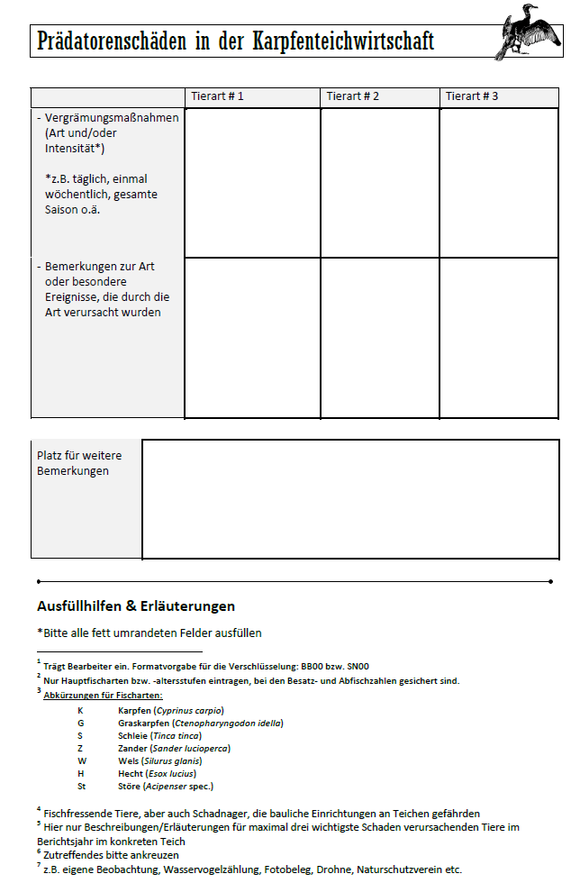
Ausgleich von durch geschützte Tiere verursachte Schäden in der Fischerei und Aquakultur

Slide 18
Aktuelle Fragen der Aquakultur und der Fischerei
Zahlen zur sächsischen Aquakultur 2019
Zahlen zur sächsischen Fischerei 2019
Nationale Rahmenrichtlinie Prädatoren
Nationales Tierwohlmonitoring
Förderung Europäischer Meeres- und Fischereifonds, EMFF
Ausblick 2021 - 2027

Slide 19
Nationales Tierwohl-Monitoring

Slide 20
Nationales Tierwohl-Monitoring – Einladung zur Mitwirkung

Slide 21
Aktuelle Fragen der Aquakultur und der Fischerei
Zahlen zur sächsischen Aquakultur 2019
Zahlen zur sächsischen Fischerei 2019
Nationale Rahmenrichtlinie Prädatoren
Nationales Tierwohlmonitoring
Förderung Europäischer Meeres- und Fischereifonds, EMFF
Ausblick 2021 - 2027

Slide 22
Budget Freistaat Sachsen: 14,30 Mio. EUR (EMFF) + 4,77 Mio. EUR (Landesmittel) = 19,07 Mio. EUR
+ 1,70 Mio. EUR (EMFF) + 0,296 Mio. EUR (Land) = 1,996 Mio. EUR
16,00 Mio. EUR (EMFF) + 5,066 Mio. EUR (Land) = 21,066 Mio. EUR
Förderrichtlinie Aquakultur und Fischerei
RL AuF/2016
Investive Förderung und
Aquakulturwirtschaftsgebiete
ca. 7 Mio. €
Förderrichtlinie Teichwirtschaft und Naturschutz
RL TWN/2015
Flächenförderung zur Unterstützung von Maßnahmen der naturschutzgerechten Teichbewirtschaftung
ca. 13 Mio. €

Slide 23
Richtlinie Aquakultur- und Fischerei (RL AuF/2016)
VO (EU) 508/2014 | Förderschwerpunkte | Bewilligte Projekte (Stand: 31.12.2019) | Anz. | Bewilligt (€) (EMFF-Mittel) | %
Artikel 47 | Innovationen | Forschungsprojekte „Sömmerung von Karpfenteichen“, „KHV- Laicherbestand“ | 2 | 235.069
Artikel 48 | Produktive Investitionen in die Aquakultur | Erweiterung Teichanlagen, Technik zur Teichpflege, Teichentschlammung, Garnelenproduktion, Belüftungstechnik, Mikroalgen | (12) 16 | (712.000) 2.001.729
Artikel 56 | Tiergesundheit und Tierschutz | KHV-Bekämpfung | 2 | 17.084
Priorität 2 Budget | 1.945.000 € |  | 20 | (953.000) 2.253.882 | (48,9) 115,88
Artikel 68 | Vermarktungsmaßnahmen | Verkaufspavillon, Anschaffung Fischtransporter | 5 | 184.281
Artikel 69 | Verarbeitung von Fischerei- und Aquakulturerzeugnissen | Erweiterung Verarbeitungseinrichtungen | 1 | 23.291
Priorität 5 Budget | 500.000 € |  | 6 | 207.891 | 41,6

Slide 24
Richtlinie Aquakultur- und Fischerei (RL AuF/2016)
VO (EU) 508/2014 | Förderschwerpunkte | Bewilligte Projekte (Stand: 31.12.2019) | Anz. | Bewilligt (€) (EMFF-Mittel) | %
Artikel 47 | Innovationen | Forschungsprojekt „Sömmerung von Karpfenteichen“, KHV-Projekt | 2 | 235.069
Artikel 48 | Produktive Investitionen in die Aquakultur | Erweiterung Teichanlagen, Technik zur Teichpflege, Teichentschlammung, Garnelen, Belüftungstechnik, Mikroalgen (ALSA und Inalgo) | (12) 16 | 712.000 2.001.729
Artikel 49 | Betriebsführungs- und Beratungsdienste |  | 0
Priorität 2 Budget (€) | 1.945.000 ⇨ 3.142.000 |  | 20 | 2.253.882 | 115,88 71,73
Artikel 68 | Vermarktungsmaßnahmen | Verkaufspavillon, Anschaffung Fischtransporter | 5 | 184.281
Artikel 69 | Verarbeitung von Fischerei- und Aquakulturerzeugnissen | Erweiterung Verarbeitungseinrichtungen | 1 | 23.291
Priorität 5 Budget | 500.000 € ⇨ 469.300 € |  | 6 | 207.891 | 44,30
Restmittel Investitionen: = 1.110.000 €
Restmittel Vermarktung: = 326.250 €

Slide 25
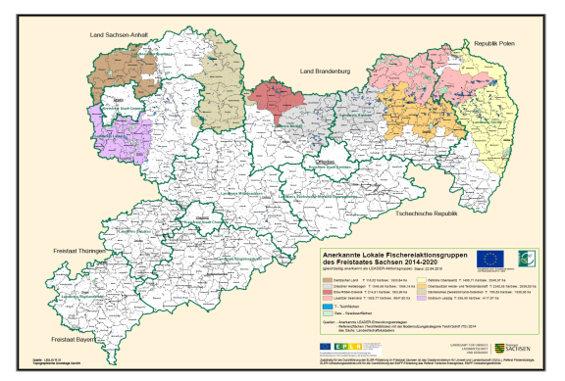
Richtlinie Aquakultur- und Fischerei (RL AuF/2016)
→ Aquakulturwirtschaftsgebiete
VO (EU) 508/2014 | Förderschwerpunkte | Bewilligte Projekte (Stand: 31.12.2019) | Anz. | Bewilligt (€) EMFF-Mittel | %
Artikel 63 | Umsetzung LEADER-Entwicklungsstrategien | Technik Teichbewirtschaftung, Angelsteg, Studie Netzgehege-anlage, Traditionshof, Fischerlebnispfad, Marke Lausitzer Fisch, Fischereistützpunkt | (3) 9 | (121.117) 986.565
Artikel 64 | Kooperationsmaßnahmen FLAG | FLAGs Südraum Leipzig/Delitzscher Land FLAGs OHTL, Lausitzer Seenland, Östliche Oberlausitz | (2) 5 | (84.090) 174.816
Priorität 4 Budget | 1.833.000 € EMFF |  | 14 | 1.161.381 | (10,52) 63,36

Slide 26
Teichförderung nach RL TWN/2015 Auszahlung 2018-2019
Vorhaben | Fläche (ha) angemeldet Stand: 2018-2019 | Betrag für angemeldete Fläche 2018-2019
T1 (Teichpflege, Erhalt der Kulturlandschaft) | 1.424 1.314 | 232.909 226.297
T2a (Teichbodenvegetation) | 1.783 1.784 | 513.639 513.765
T2b (Amphibien, Wirbellose, Fische, Wasserpflanzen) | 1.623 1.625 | 500.125 501.369
T2c (Fischfressende Tierarten) | 574 709 | 186.175 219.765
T3a (Zielertrag) 35% der Anträge | 3.064 3.059 | 1.112.854 1.109.929
T3b (ohne Nutzung) | 117 117 | 51.741 51.976
Summe 2018 /2019 | 8.586 8.608 | 2.597.443,26 € 2.576.538,43 €

Slide 27
Teichförderung nach RL TWN/2015
 | Auszahlung insgesamt
5jähriger VZ | 12.905.091 € (107,56%)
Budget | 12.066.700 €
Budget neu | 13.000.033 € (75% EU + 25% Land)
Für die Auszahlung 2021 (5. Jahr des VZ) konnten zusätzliche EMFF-Mittel bereitgestellt werden.

Slide 28
Teichförderung nach RL TWN/2015
Informationen zum Förderprogramm sind unter https://www.smul.sachsen.de/foerderung/3311.htm immer aktuell verfügbar.
Außerdem besteht jederzeit die Möglichkeit, sich bei Fragen zu den Genehmigungs- und Anzeigepflichten an die Bewilligungsbehörde im jeweils zuständigen FBZ/ISS zu wenden.

Slide 29
Teichförderung nach RL TWN/2015
Punkt 7.3 RL TWN/2015
Über den gesamten Verpflichtungszeitraum sind schlagbezogene Aufzeichnungen für die geförderten Flächen zu führen. Die schlagbezogenen Aufzeichnungen müssen so geführt werden, dass die Förderkriterien und Verpflichtungen für die jeweils beantragten Vorhaben und Teichschläge (zum Beispiel Stauhaltungsvarianten sowie Pflege- und Sicherungsarbeiten) durch die Bewilligungsbehörde oder die Fischereifachbehörde geprüft werden können. Eine Übersicht der Mindestanforderungen kann im Internet unter www.lsnq.de/TWN eingesehen werden.
Punkt 7.4 RL TWN/2015
Alle im Zusammenhang mit der Förderung bedeutsamen Unterlagen sind für die Dauer von sechs Jahren nach Ablauf des Verpflichtungszeitraums aufzubewahren.

Slide 30
Teichförderung nach Richtlinie TWN/2015
Beratung zu den schlagbezogenen Aufzeichnungen (Teichbücher)
Die Unterlagen können dazu digital an
Herrn Grosser sebastian.grosser@smul.sachsen.de
oder in Papierform an die Postanschrift: Fischereibehörde,
Gutsstraße 1
02699 Königswartha
geschickt werden.

Slide 31
Aktuelle Fragen der Aquakultur und der Fischerei
Zahlen zur sächsischen Aquakultur 2019
Zahlen zur sächsischen Fischerei 2019
Nationale Rahmenrichtlinie Prädatoren
Nationales Tierwohlmonitoring
Förderung Europäischer Meeres- und Fischereifonds, EMFF
Ausblick 2021 - 2027

Slide 32
Europäischer Meeres-, Fischerei- und Aquakulturfonds 2021 – 2027 (Entwurf)
Priorität 1
Förderung nachhaltiger Fischereien und der Erhaltung der aquatischen Bioressourcen
(Art. 14 - 22)
Priorität 2
Förderung nachhaltiger Aquakulturtätigkeiten sowie der Verarbeitung und Vermarktung von Erzeugnissen der Fischerei und der Aquakultur
(Art. 22 neu - 25)
Priorität 3
Ermöglichung des Wachstums einer nachhaltigen blauen Wirtschaft und Förderung der Entwicklung von Fischerei- und Aquakulturgemeinschaften in Küsten- und Binnengebieten
(Art. 25 neu - 26)
Priorität 4
Stärkung der internationalen Meerespolitik und Schaffung sicherer, geschützter, sauberer und nachhaltig bewirtschafteter Meere und Ozeane
(Art. 26 neu - 28)

Slide 33
Europäischer Meeres-, Fischerei- und Aquakulturfonds 2021 – 2027 (Entwurf)
Priorität 1
Förderung nachhaltiger Fischereien und der Erhaltung der aquatischen Bioressourcen
(Art. 14 - 22)
Priorität 2
Förderung nachhaltiger Aquakulturtätigkeiten sowie der Verarbeitung und Vermarktung von Erzeugnissen der Fischerei und der Aquakultur
(Art. 22 neu - 25)
Priorität 3
Ermöglichung des Wachstums einer nachhaltigen blauen Wirtschaft und Förderung der Entwicklung von Fischerei- und Aquakulturgemeinschaften in Küsten- und Binnengebieten
(Art. 25 neu - 26)
Priorität 4
Stärkung der internationalen Meerespolitik und Schaffung sicherer, geschützter, sauberer und nachhaltig bewirtschafteter Meere und Ozeane
(Art. 26 neu - 28)
Notes:
Der EMFF hat in SN bei seiner Einrichtung zu einem hohen Verwaltungsaufwand geführt, so dass in der kommenden Förderperiode „EMFAF“ Kontinuität angestrebt wird. das heißt die meisten Maßnahmen mit möglichst wenig Änderungen fortsetzen wollen.
Sicherlich werden einige bereits in dieser Förderperiode vorhandene Maßnahmen, wie. z.B. klimarelevante Leistungen in Zukunft eine höhere Priorität erlangen.
Gleichzeitig wird das Ziel, die zunehmend vom Wassermangel bedrohten Teichwirtschaften zu unterstützen und zu erhalten, an Bedeutung zunehmen.

Slide 34
Europäischer Meeres-, Fischerei- und Aquakulturfonds 2021 – 2027 (Entwurf)
Priorität 1
Förderung nachhaltiger Fischereien und der Erhaltung der aquatischen Bioressourcen
(Art. 14 - 22)
Priorität 2
Förderung nachhaltiger Aquakulturtätigkeiten sowie der Verarbeitung und Vermarktung von Erzeugnissen der Fischerei und der Aquakultur
(Art. 22 neu - 25)
Priorität 3
Ermöglichung des Wachstums einer nachhaltigen blauen Wirtschaft und Förderung der Entwicklung von Fischerei- und Aquakulturgemeinschaften in Küsten- und Binnengebieten
(Art. 25 neu - 26)
Priorität 4
Stärkung der internationalen Meerespolitik und Schaffung sicherer, geschützter, sauberer und nachhaltig bewirtschafteter Meere und Ozeane
(Art. 26 neu - 28)

Slide 35
Maßnahmenprogramm zur Agenda
„Anpassung von Land- und Forstwirtschaft sowie Fischerei und Aquakultur an den Klimawandel“
Maßnahmen: | Akteure
Aufbau eines Netzwerks „Pilotbetriebe“ mit wissenschaftlicher Begleitung, Farmer-Field-Schools, regionale Ackerbaunetzwerke oder bundesweite Kompetenzzentren (mit iterativen Lernkonzepten), etc. | Bund und Länder
Verstärkte Integration der Thematik „Anpassung an den Klimawandel“ in die Aus- und Weiterbildungs-, Qualifizierungs- und Beratungsangebote, verbesserte Sensibilisierung der Öffentlichkeit zu dem Thema Klimawandel und Landwirtschaft | Länder
Entwicklung von digitalen Angeboten und Instrumenten | Bund und Länder

Slide 36
Anpassung von Land- und Forstwirtschaft sowie Fischerei und Aquakultur
an den Klimawandel
Maßnahmen: | Akteure
Züchtungsprogramme mit dem Ziel der Entwicklung klimaangepasster Kulturpflanzen und –sorten (insbesondere mit verbesserter Stresstoleranz und Ressourceneffizienz) und sowie klimaangepasster und robuster Nutztierrassen (einschließlich Aquakultur) und unter Abwägung zwischen Leistungssteigerung und Tiergesundheit. | Bund, Länder, Wirtschaft
Züchterische Bearbeitung eines breiten Spektrums von Kulturpflanzen- und Nutztierarten einschließlich neuer und in der Landwirtschaft wenig genutzter Pflanzen- und Tierarten | Bund, Länder, Wirtschaft
Erhaltung und Erschließung genetischer Ressourcen für die Züchtung | Bund ,Länder, Wirtschaft
Entwicklung und Implementierung innovativer Züchtungsverfahren und –methoden Schaffung der rechtlichen Voraussetzungen auf EU-Ebene zur Anwendung neuer Züchtungsmethoden | Bund, Länder, Wirtschaft Bund

